Slide 1
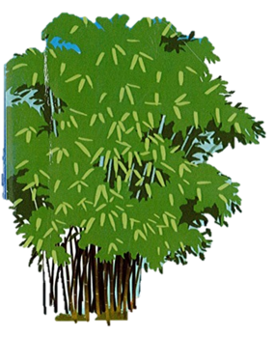
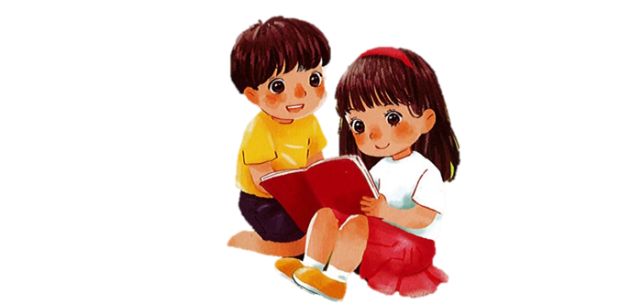
TIẾNG VIỆT 1

Slide 2
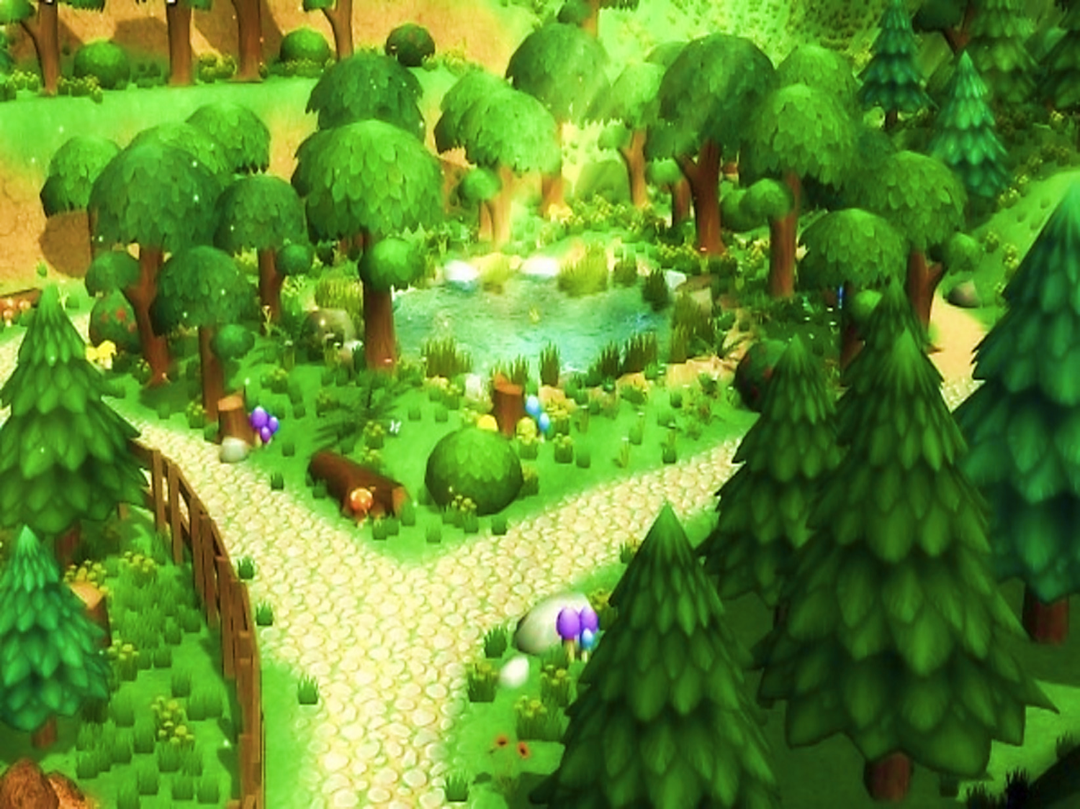
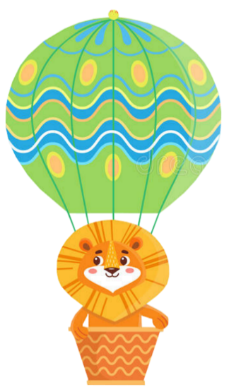
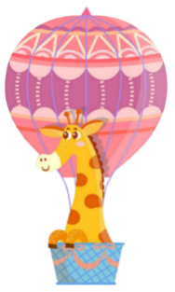
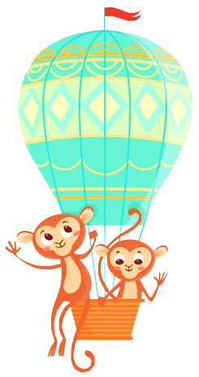
BAY LÊN NÀO

Slide 3
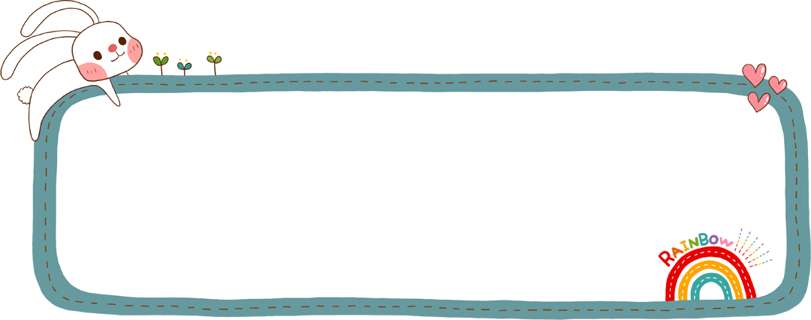
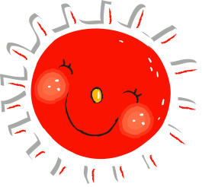
Con giúp các con vật thực hiện ước mơ bay lên bầu trời cao bằng cách đọc đúng tất cả các vần, tiếng, từ sau.

Slide 4
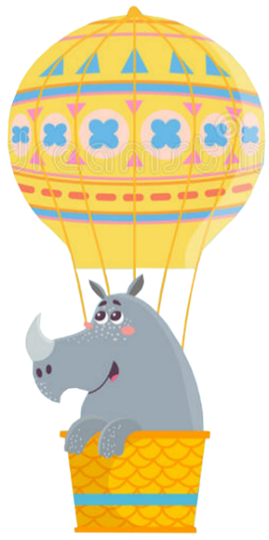
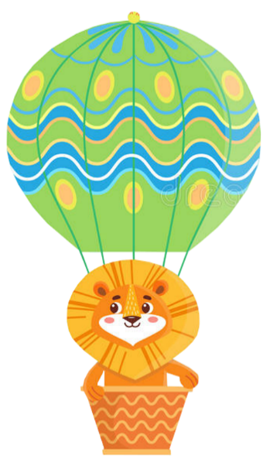
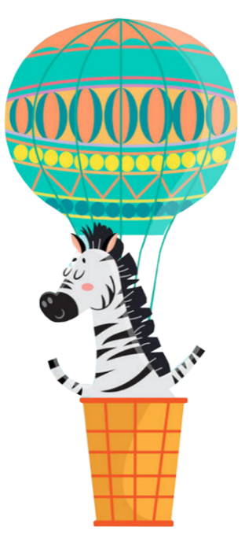
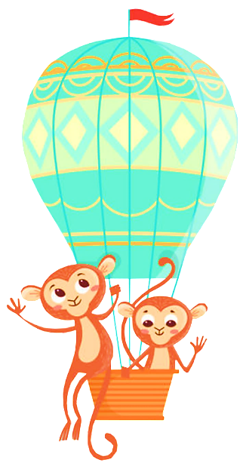
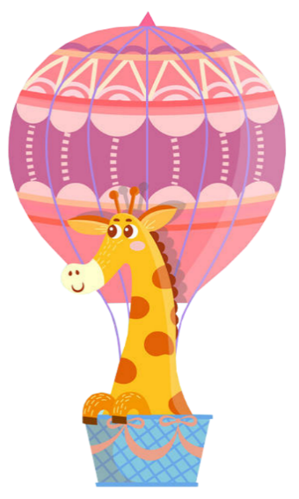
tiệc
iên
Rạp xiếc
iêp
iêc
Xe điện
diệp

Slide 5
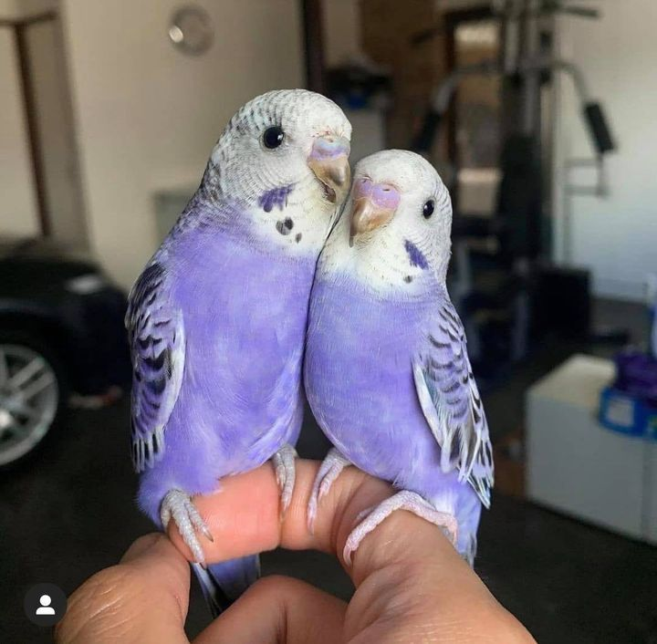
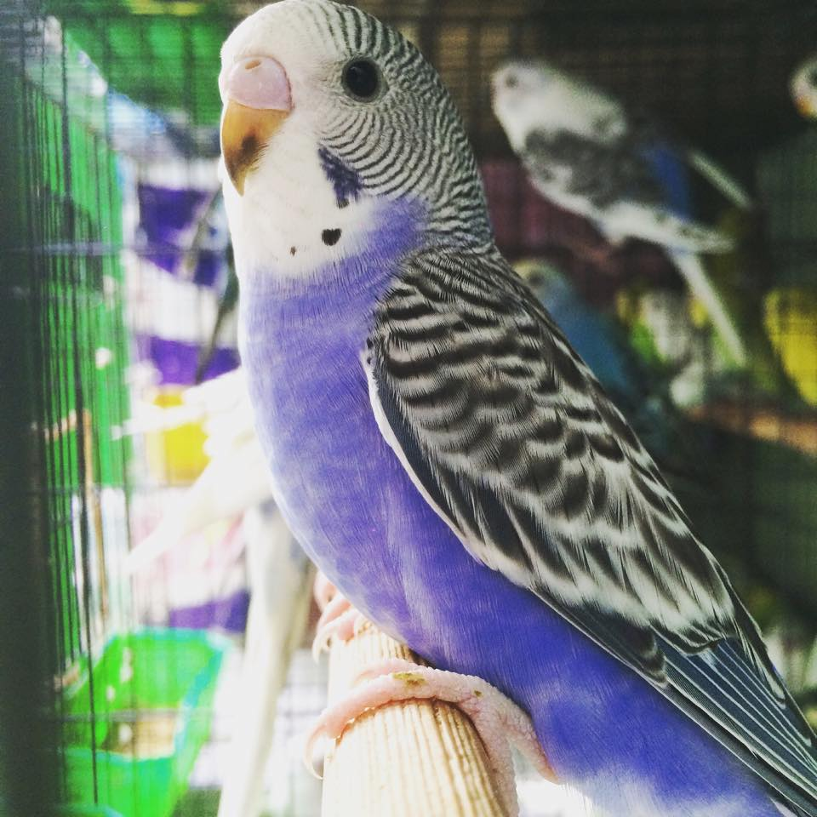
Bài
iêng iêm yên
63
Nhận biết
1
́
Yên phụng có bộ lông tím biêng biếc, trông rất diêm dúa.

Slide 6
Đọc
2
iêng
iêm
yên
b
iêng
biêng

Slide 7
So sánh
iên
iên
iêng
g
iên

Slide 8
So sánh
ên
i
iên
y
ên
yên

Slide 9
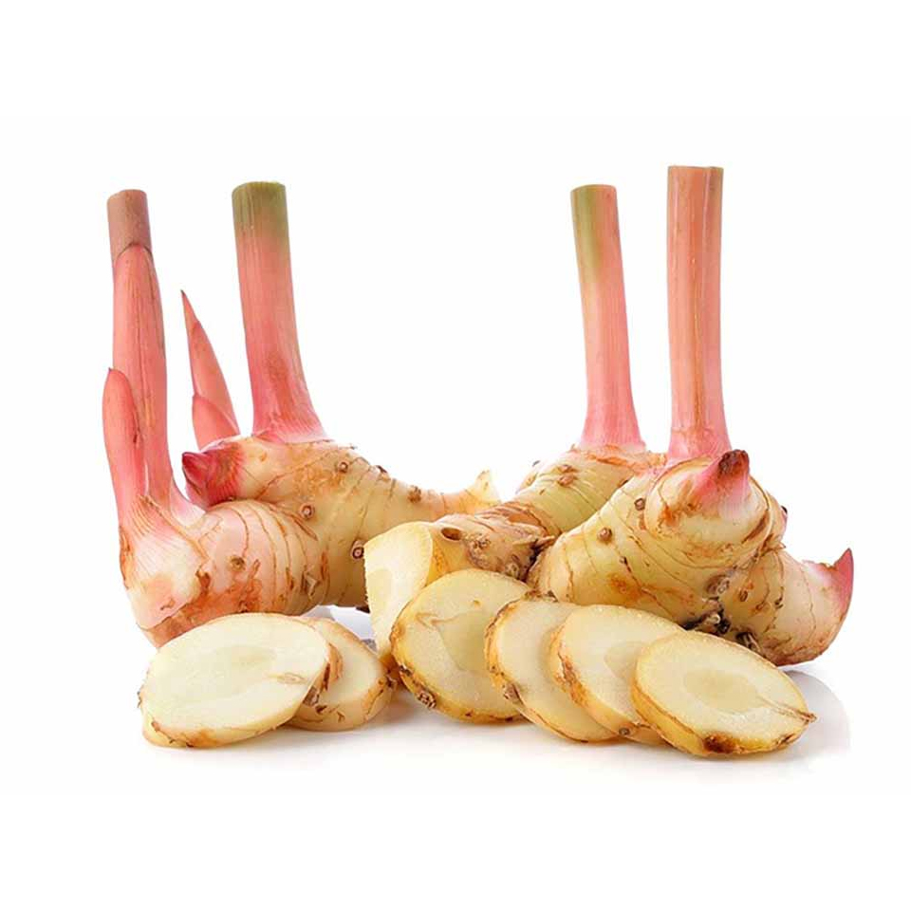
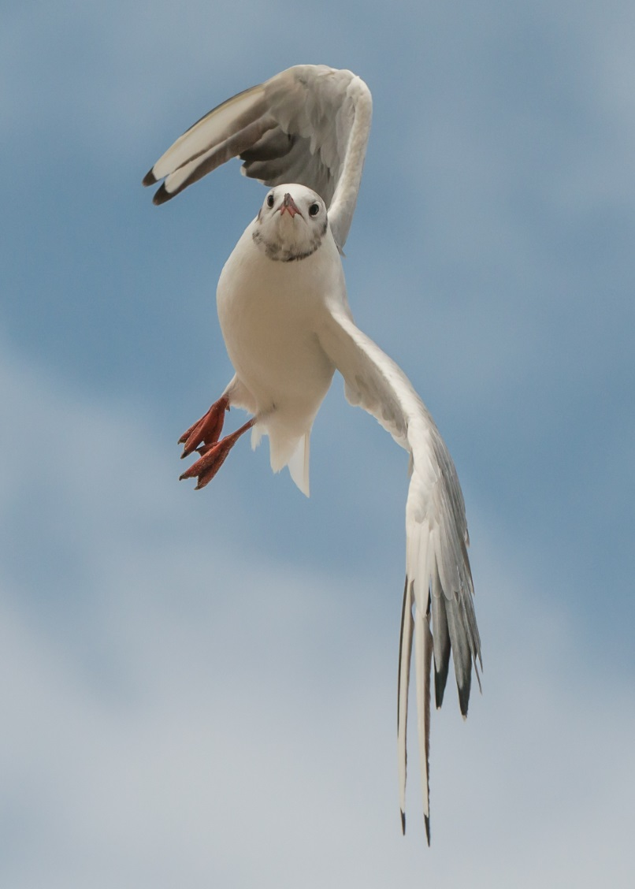
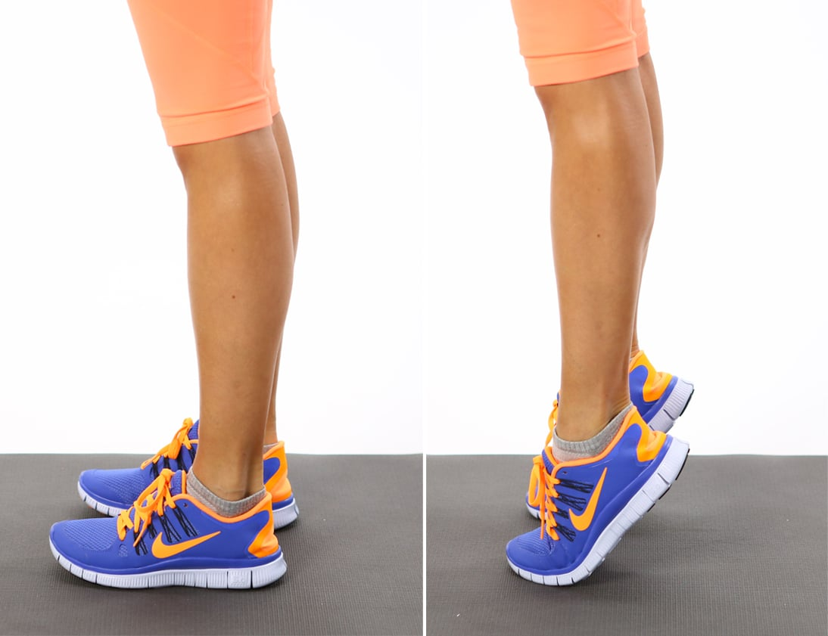
iêng
iêng
iêng
kiễng
liệng
riềng

Slide 10
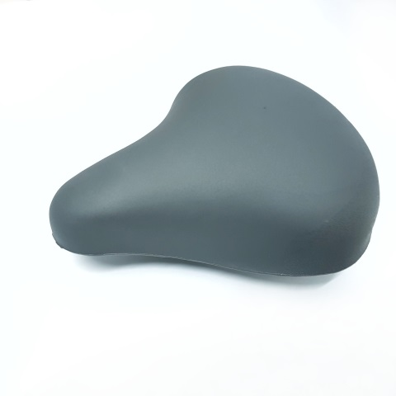
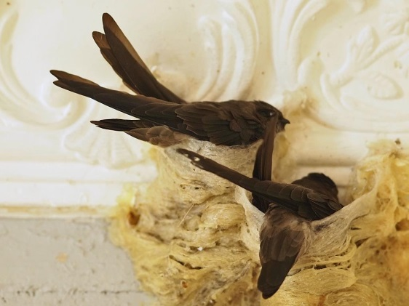
iêm
iêm
iêm
diềm
kiểm
xiêm
yên
yên
yên
yến

Slide 11
iêng
iêng
iêng
kiễng
liệng
riềng
iêm
iêm
iêm
diềm
kiểm
xiêm
yên
yên
yên
yến

Slide 12
Thư giãn nào!

Slide 13
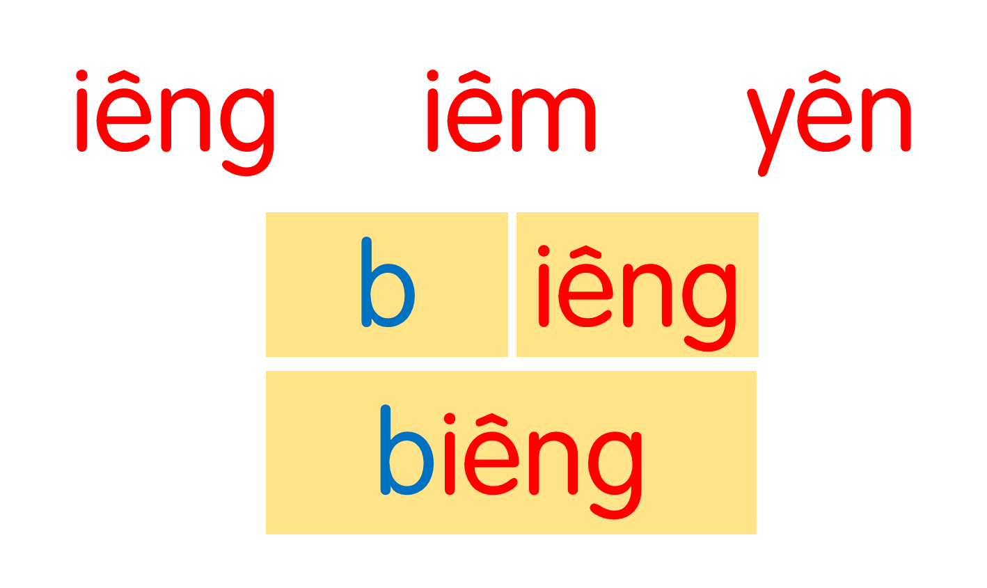
kiễng
liệng
riềng
diềm
kiểm
xiêm
yên
yến
Notes:
Ôn lại

Slide 14
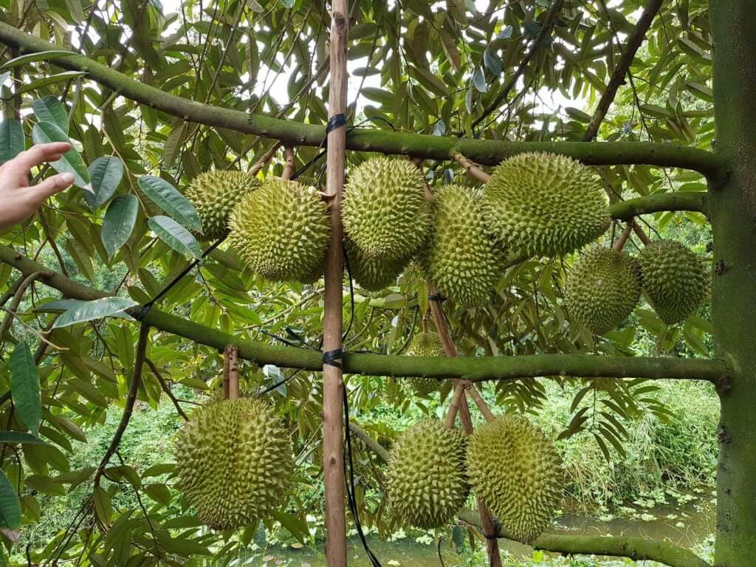
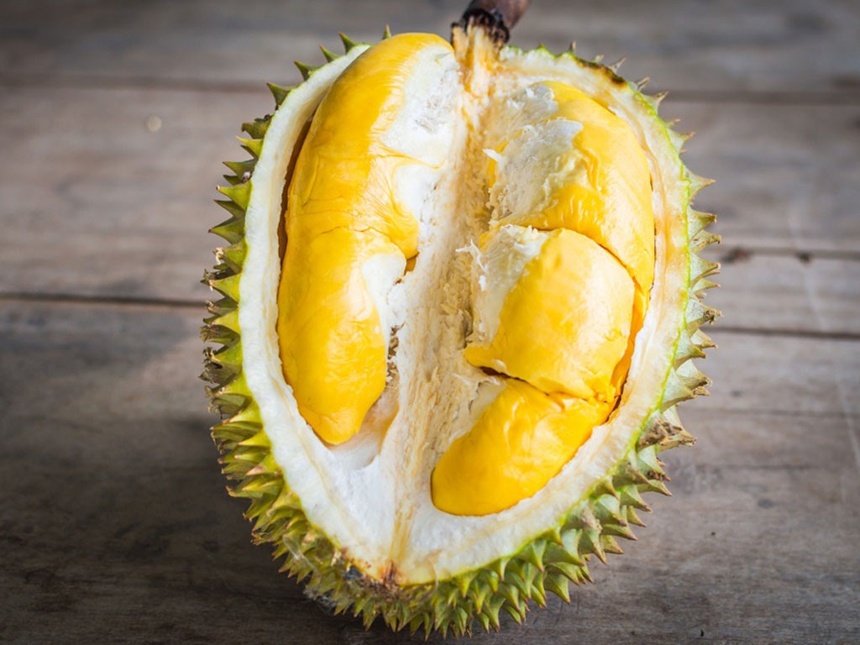
iêng
sầu riêng
Notes:
Có khi nào cô nhìn sầu riêng cũng thèm k? kkk

Slide 15
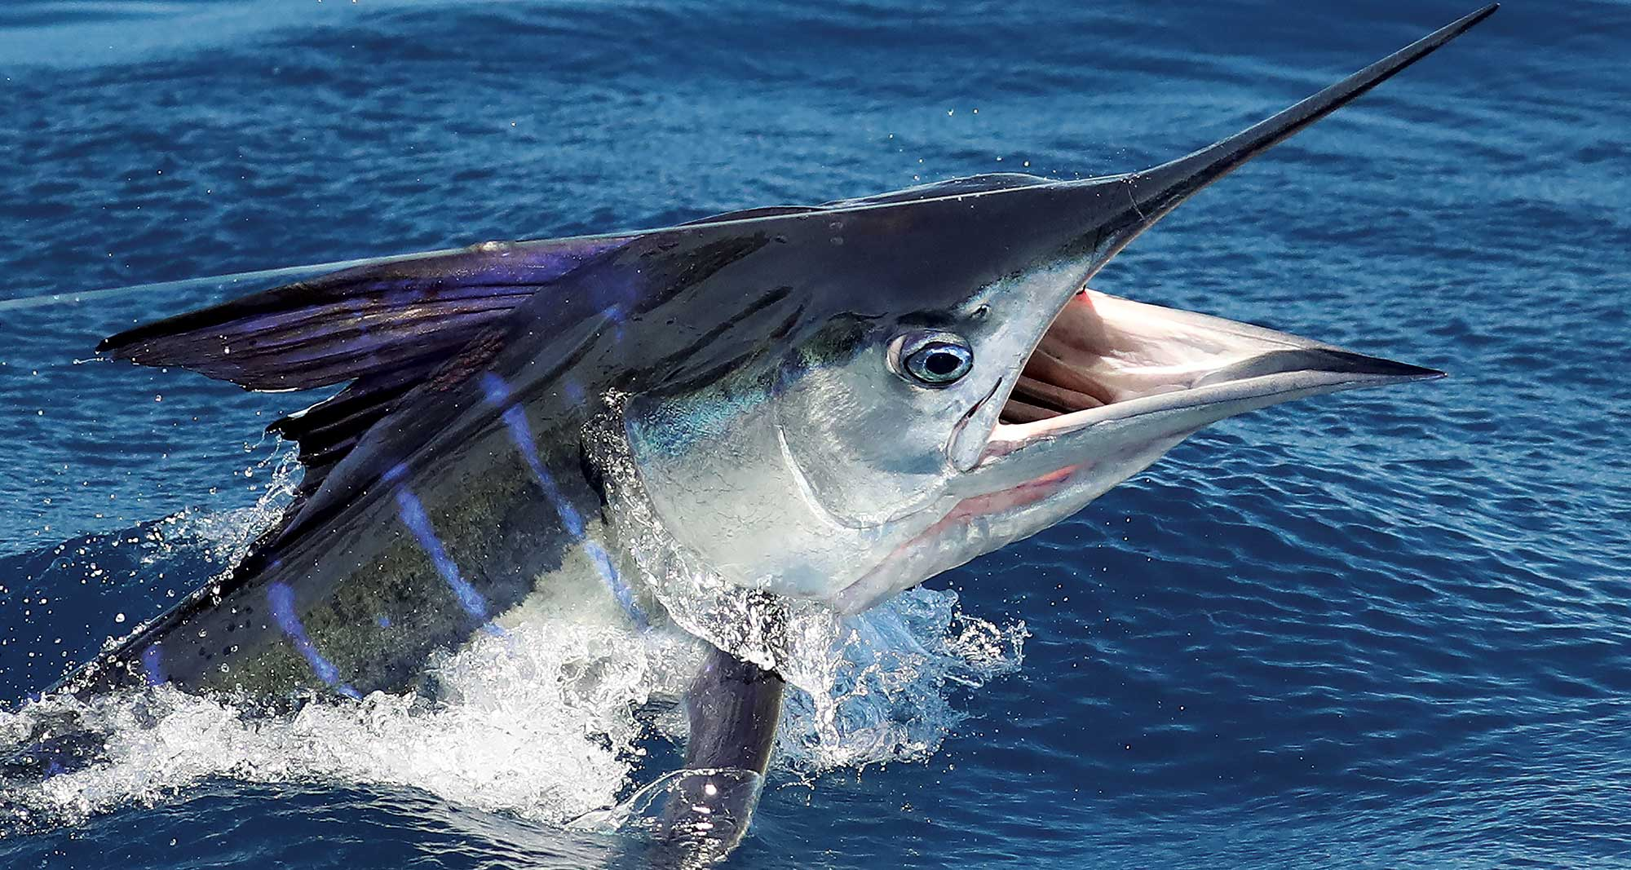
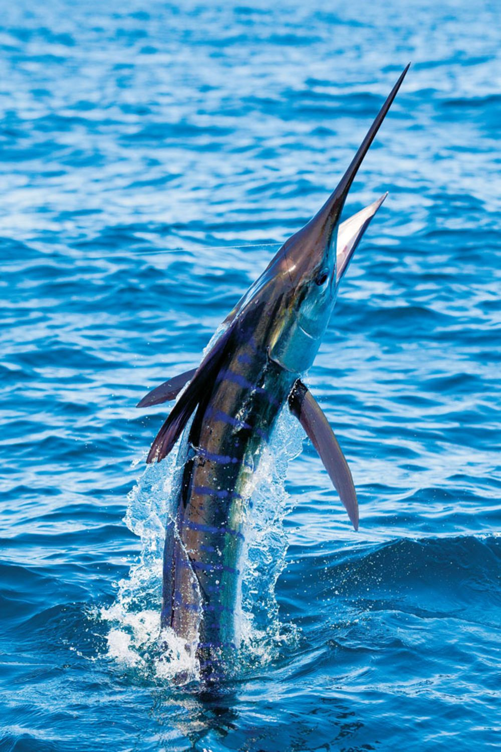
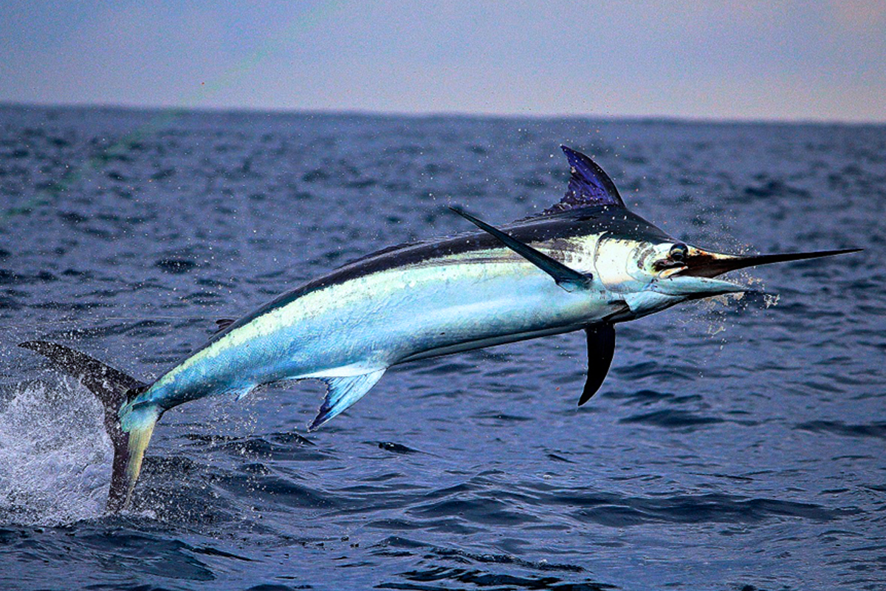
cá kiếm
iêm
Notes:
Chênh lệch về độ tuổi và cao thấp

Slide 16
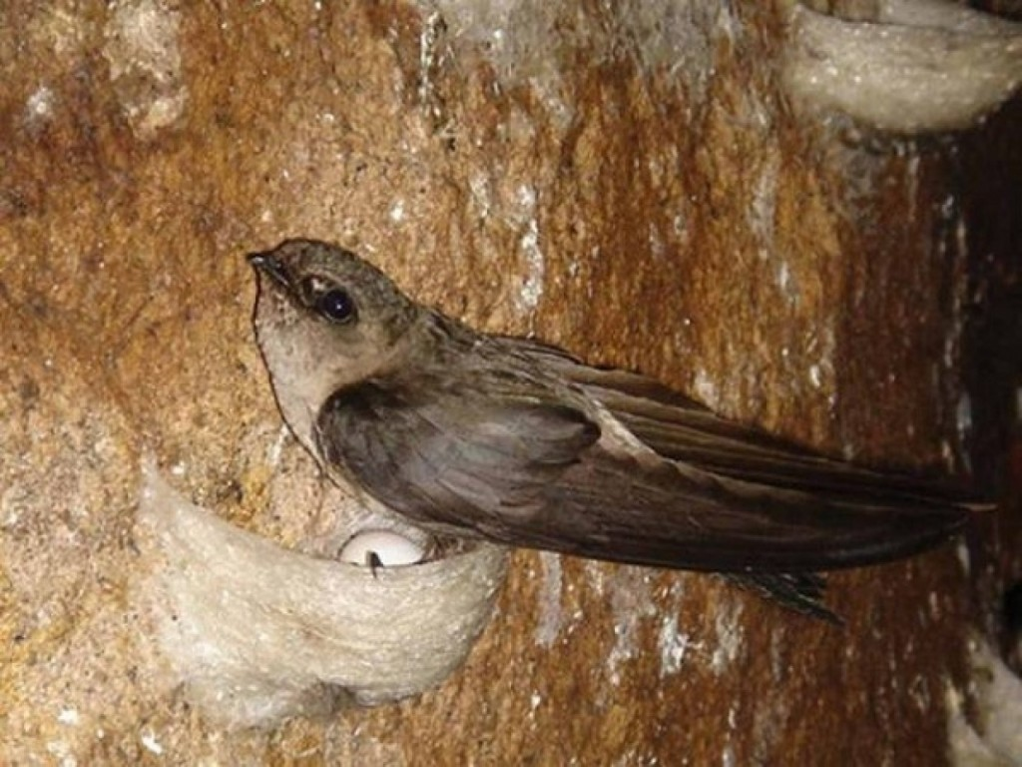
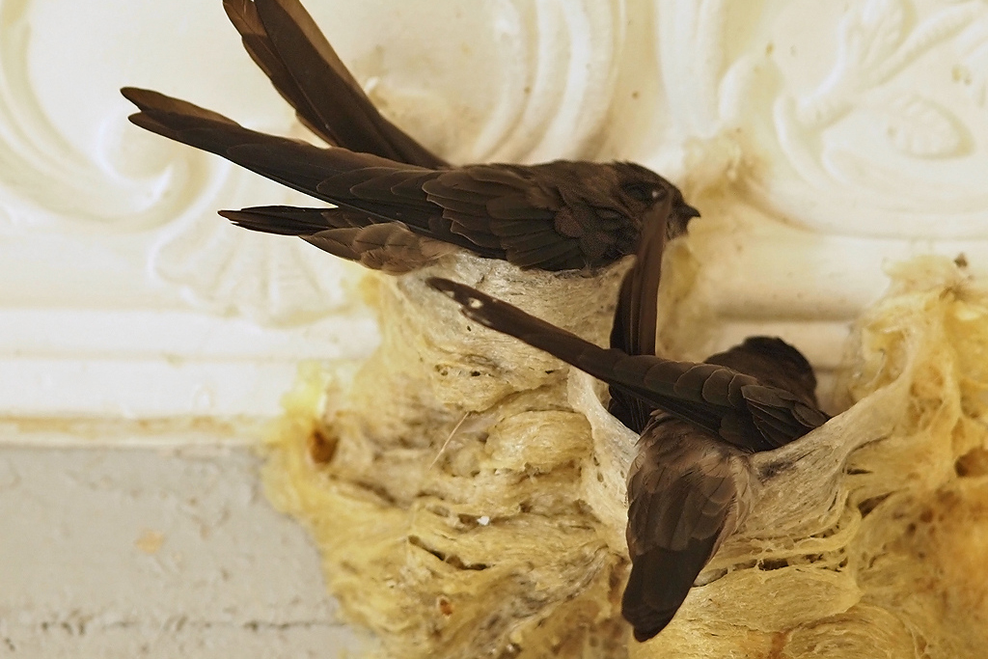
tổ yến
yên
Notes:
Tuy giảng về con sò điệp nhưng cô chưa đc ăn về sò điệp nha các em. Kkk!!!!

Slide 17
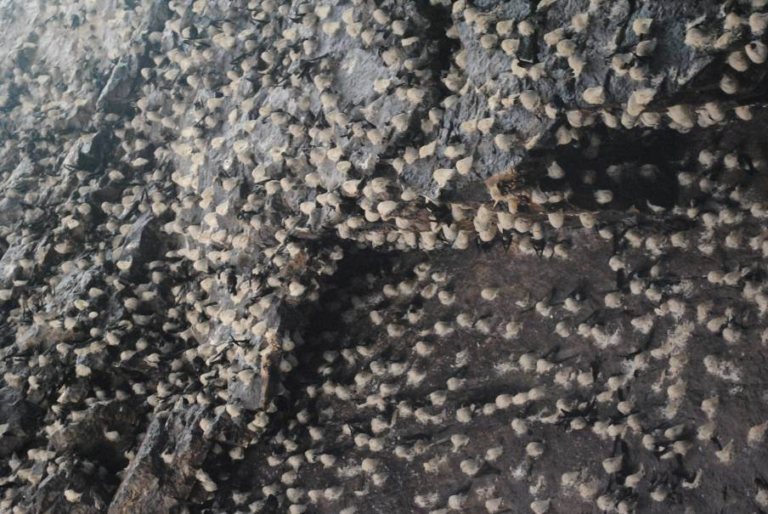

Slide 18
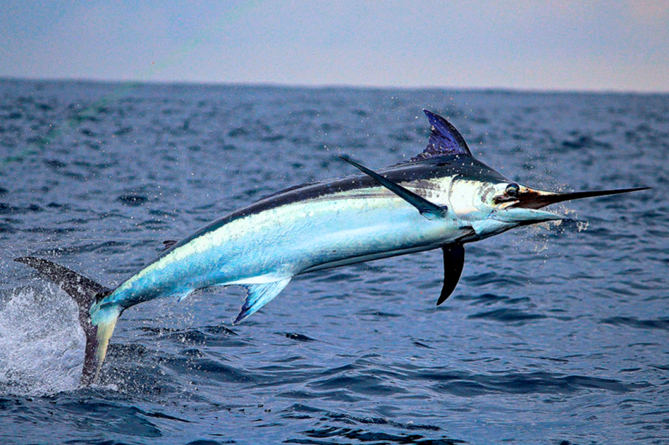
sầu riêng
cá kiếm
tổ yến

Slide 19
kiễng
liệng
riềng
diềm
kiểm
xiêm
yên
yến
sầu riêng
cá kiếm
tổ yến
Notes:
Ôn lại

Slide 20
Hướng dẫn viết bảng
3
Θłng
Θłng

Slide 22
Θłm
Θłm

Slide 24
ΐǘn
ΐǘn

Slide 26
ǟΗłng

Slide 27
ǟΗłng

Slide 28
kΗĞm

Slide 29
kΗĞm

Slide 30
ΐǙn

Slide 31
ΐǙn

Slide 32
Viết vở
Θłng
Θłng
Θłm
Θłm
Θłp
Θłp

Slide 33
sầu ǟΗłng
sầu ǟΗłng
cá kΗĞm
cá kΗĞm
ΐǙn
ΐǙn

Slide 35
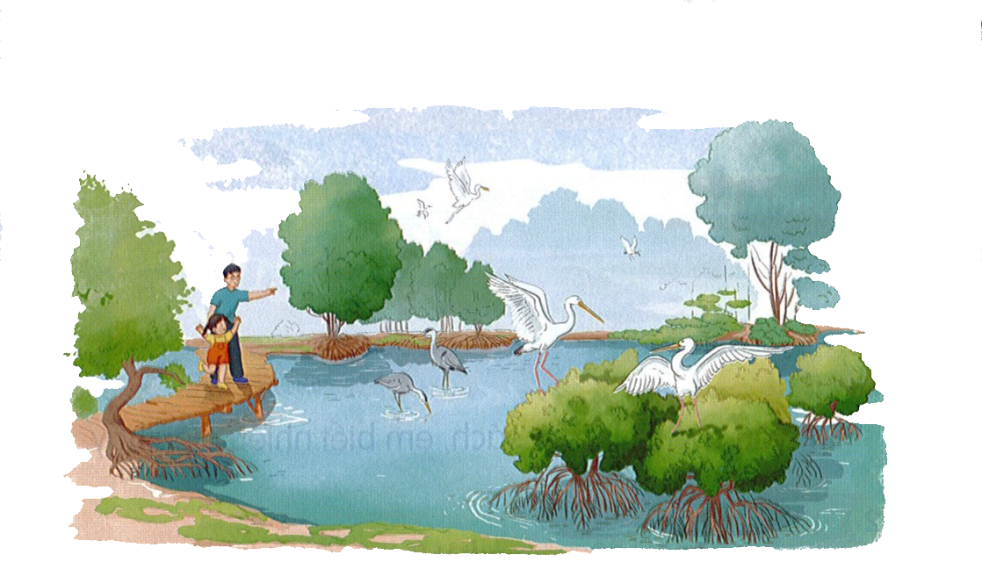
Đọc
4
1
2
Hà theo bố đến sân chim. Sân chim có cò, diệc, sáo, bồ nông,… Hà chăm chú nhìn những đàn cò trắng, diệc xám bay liệng, đậu kín trên những ngọn cây. Sau một ngày đi kiếm ăn, từng đàn chim ríu rít về tổ, trông thật yên bình.
3
4

Slide 36
bay liệng
kiếm ăn
yên bình
Notes:
Luyện luôn từ khó đọc nhé!

Slide 37
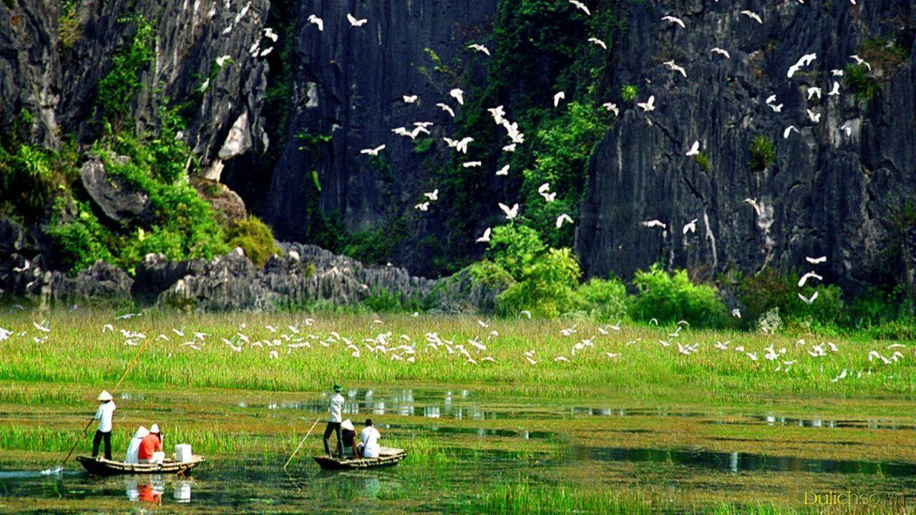

Slide 38
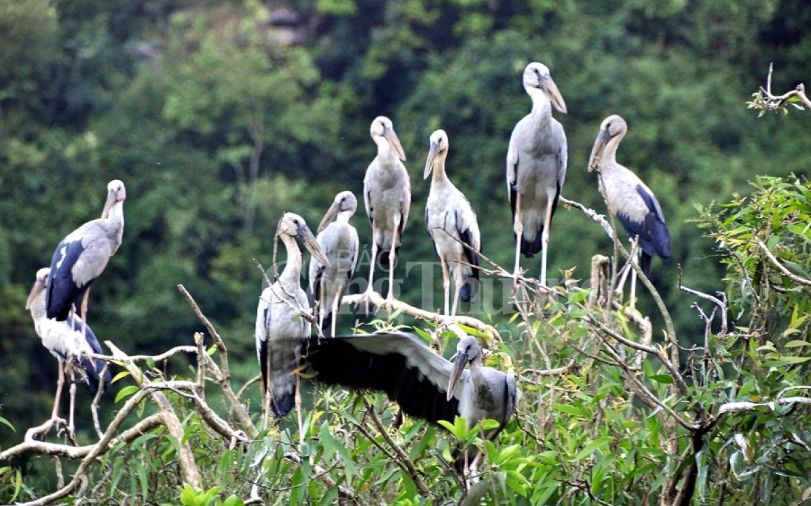

Slide 39
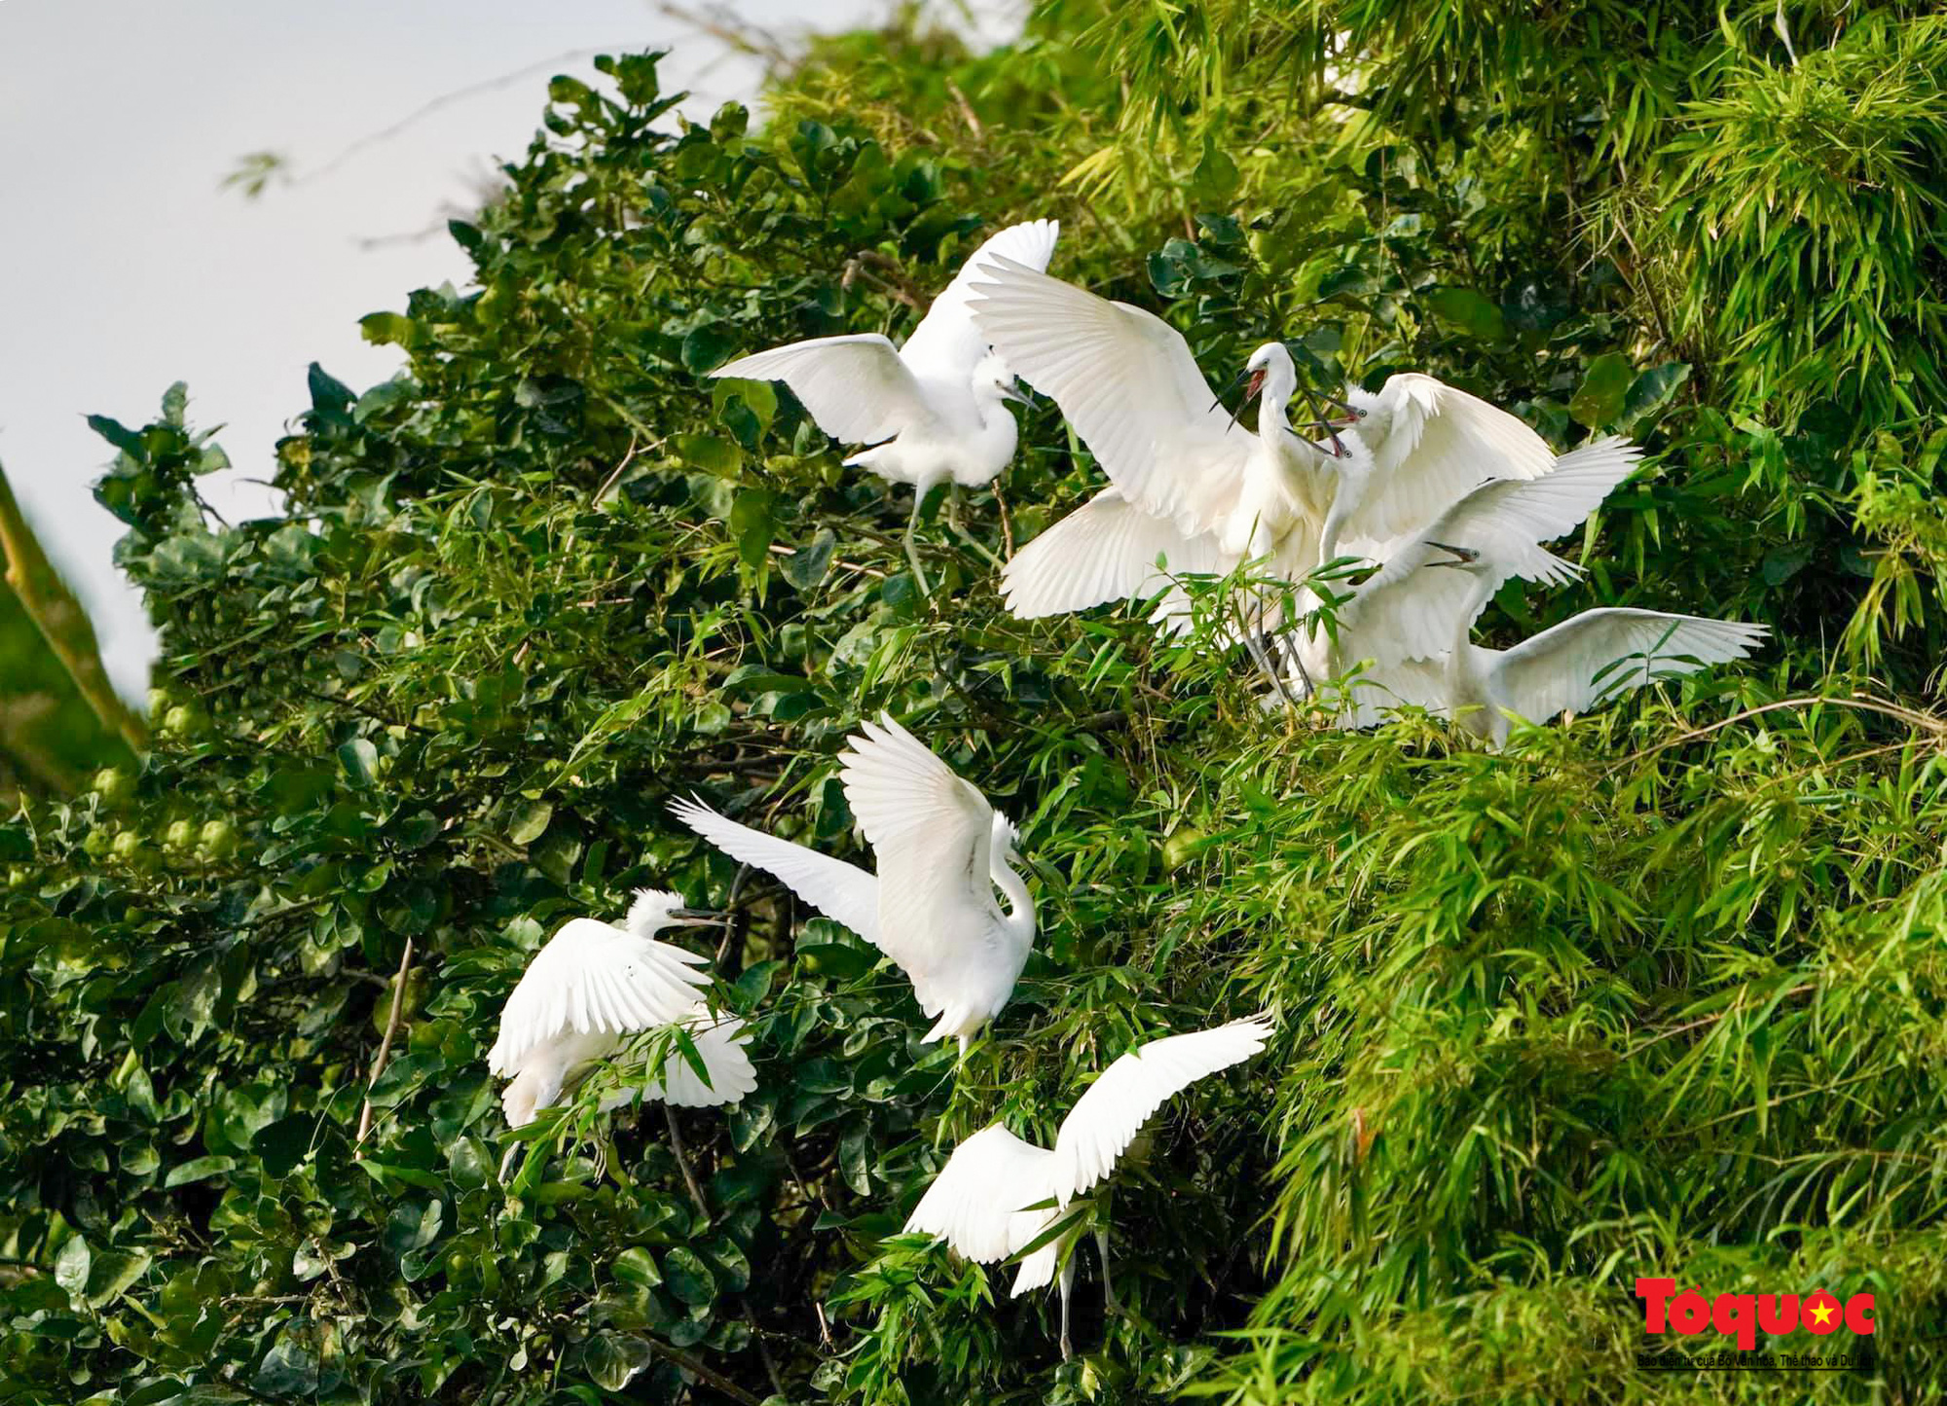

Slide 40
Hà theo bố đến sân chim. Sân chim có cò, diệc, sáo, bồ nông,… Hà chăm chú nhìn những đàn cò trắng, diệc xám bay liệng, đậu kín trên những ngọn cây. Sau một ngày đi kiếm ăn, từng đàn chim ríu rít về tổ, trông thật yên bình.
Đàn chim làm gì sau một ngày đi kiếm ăn?
Hà theo bố đi đâu?
Sân chim có những loài chim nào?

Slide 41
Hà theo bố đến sân chim. Sân chim có cò, diệc, sáo, bồ nông,… Hà chăm chú nhìn những đàn cò trắng, diệc xám bay liệng, đậu kín trên những ngọn cây. Sau một ngày đi kiếm ăn, từng đàn chim ríu rít về tổ, trông thật yên bình.

Slide 42
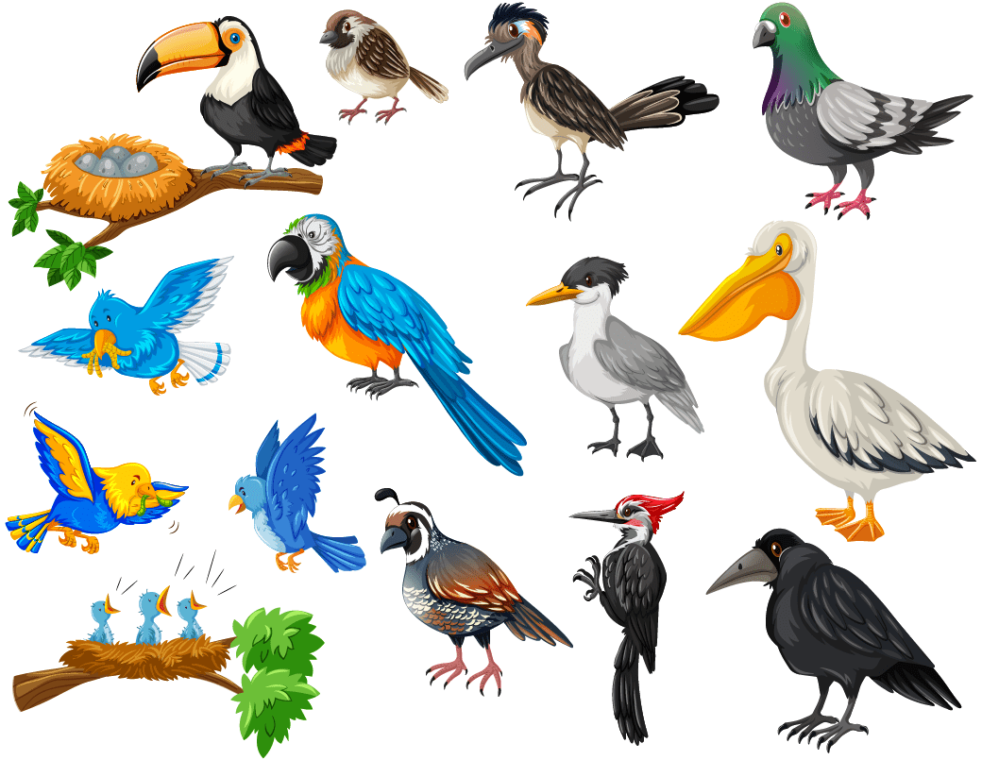
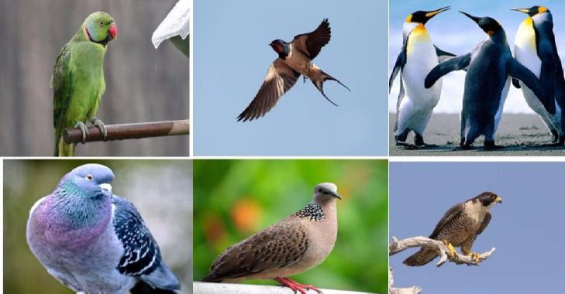
Nói
5
Loài chim

Slide 43
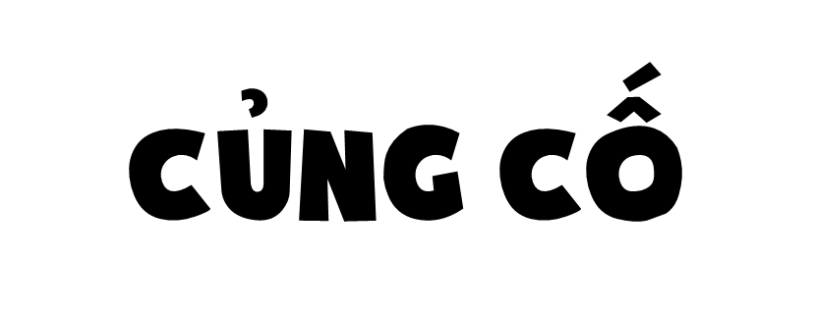

Slide 44
Hà theo bố đến sân chim. Sân chim có cò, diệc, sáo, bồ nông,… Hà chăm chú nhìn những đàn cò trắng, diệc xám bay liệng, đậu kín trên những ngọn cây. Sau một ngày đi kiếm ăn, từng đàn chim ríu rít về tổ, trông thật yên bình.

Slide 45
Dặn dò

